Slide 1
Cover Page Header
Cover Page Header
阿菲金安装验收标准
1. 电控箱安装
@阿菲金技术部

Slide 2
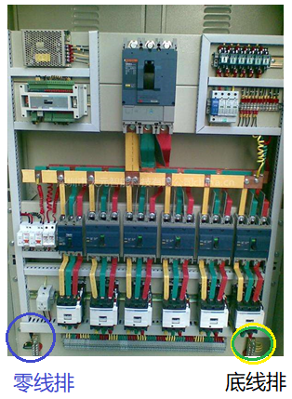
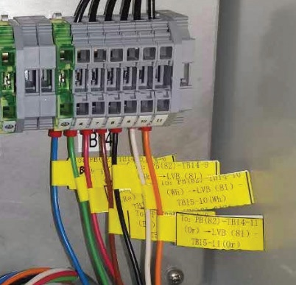
阿菲金安装验收标准——1. 电控箱安装
需要有独立的供电系统，做专门适用于奶厅的电控柜，同时便于增加奶厅稳压器或者UPS，便于保护奶厅内的器件。电控柜可以有客户或者代理商来完成。技术参数如下：
需要有主断路器，各个分支空开
奶厅中每个负载都要有单独的断路器或空开
电控柜中的母排必须使用铜牌做连接
需要有防雷击保护器
零线和地线的接地端子排分开
适合3相5线制的电力
电控柜中每种型号的空开需要有备份
电控柜的冗余量需要至少20%。
电控柜中每个单元需要有明确的指示。
奶厅、识别系统需要有独立的隔离变压器，奶厅电源（64x75w），识别系统电源（300W至少）
奶厅和识别系统建议使用稳压系统。稳压器的功率需大于变压器的功率（有条件的可以在奶厅电源端加装在线UPS）。
Image (White)
1.1 电源器件说明和线号说明
1.2 电控箱中零线和地线有单独的接线端子
标准：
需要有主断路器，各个分支空开；
奶厅中每个负载都要有单独的断路器或空开；
电控柜中的母排必须使用铜牌做连接；
需要有防雷击保护器；
适合3相5线制的电力；
电控柜中每种型号的空开需要有备份；
电控柜的冗余量需要至少20%；
电控柜中每个单元需要有明确的指示；
适合三项5线制
Notes:
1/3 : 2/:3 slide

Slide 3
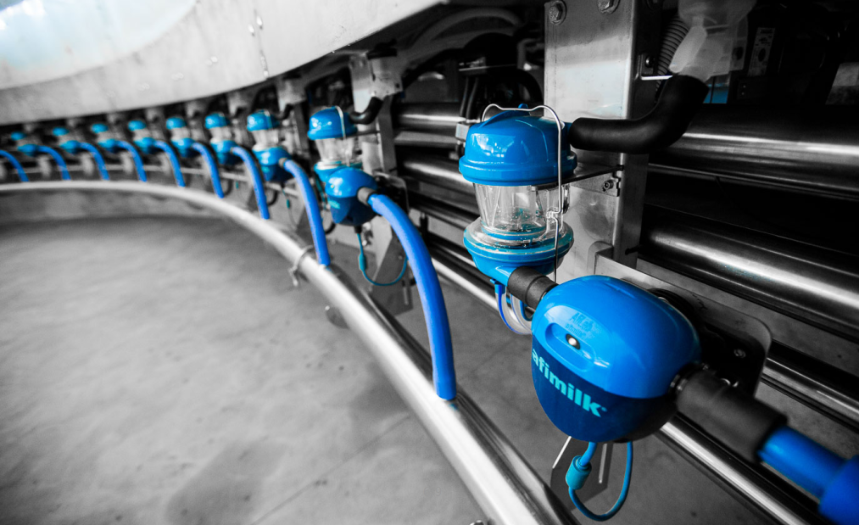
Thanks!
阿菲金微信公众号

